Slide 1

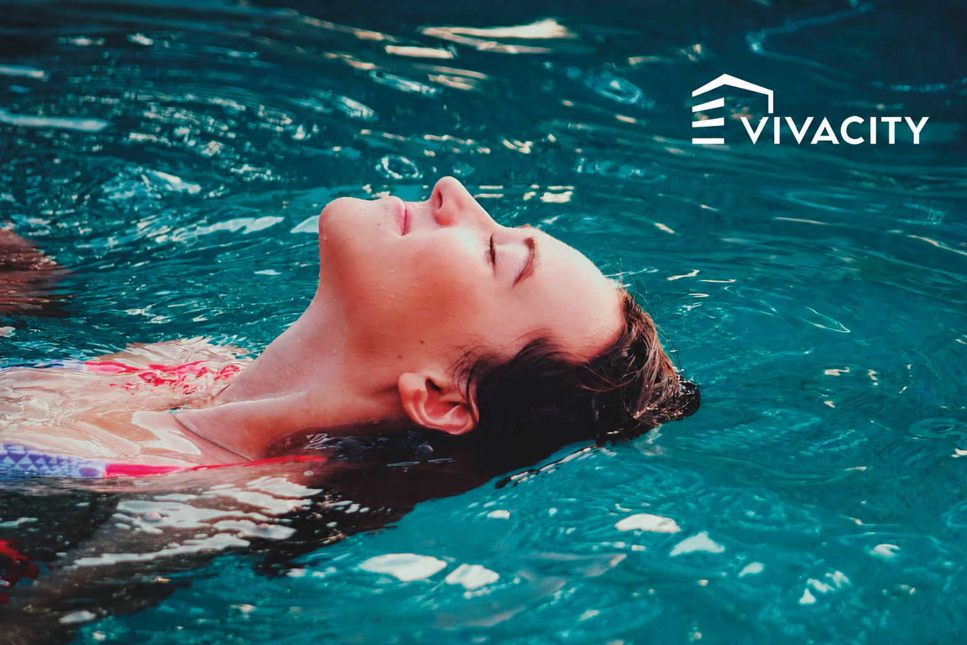
IMO CENTRAL
ACTIVE SPORTIVE
CU LOCURI
DE PARCARE
Aleea Profesor Valeriu Bologa 3
Cluj-Napoca, România
Notes:
Alternativa de portada. Fotografía comercial con orientación del logo corregida. La marca aparece una sola vez, integrada en la imagen.

Slide 2
Prezentarea activelor
Starea actuală și suprafețele
Activ | Suprafață / unități
Spații în Blocul 1 | 708,35 m² utili
Clădirea piscinei | 1.285 m² construiți
Teren sportiv / tenis | 505 m²
Locuri de parcare | 89 de locuri
26 de locuri exterioare, 51 de locuri în subsolurile Blocului 1 și 12 locuri cu boxă în subsolurile Blocului 1.
Imo Central · Zona Iulius Mall
02
Notes:
CF 271268-C1-U509, U510 y U638 (28/09/2021), CF 350749 (12/09/2022). Aparcamientos: inventario indicado por la propiedad. C2 registra 505 m² como construcción deportiva.

Slide 3
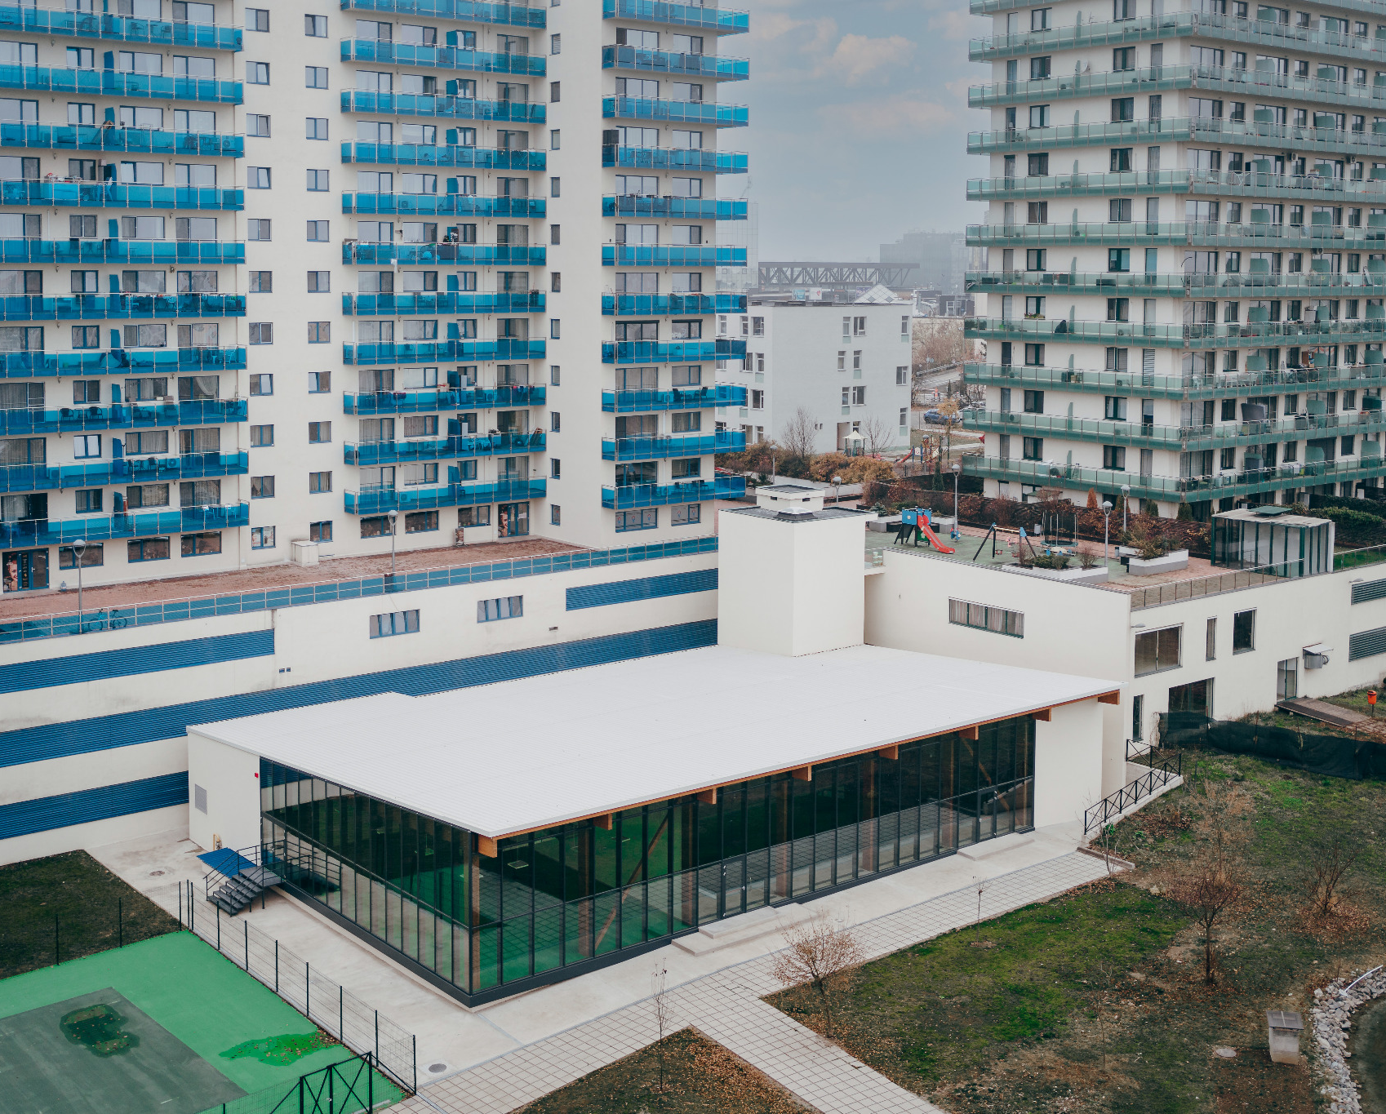
Amplasare și împrejurimi
Zona Iulius Mall, Cluj-Napoca
Activele se află în Imo Central · Zona Iulius Mall, într-un ansamblu rezidențial cu spații verzi și zone de agrement.
Repere în zonă: Iulius Mall, Iulius Parc și FSEGA (Universitatea Babeș-Bolyai).
Vecinătatea locuințelor și a facultății permite conturarea unei oferte pentru rezidenți, studenți și alți utilizatori din zonă.
Imo Central · Zona Iulius Mall
03
Notes:
Dirección y fotografías: propiedad. Referencias urbanas: https://cluj.iuliusmall.com/ro/contact (Alexandru Vaida-Voevod 53B), https://econ.ubbcluj.ro/contact.php (Teodor Mihali 58-60), https://cluj.iuliusmall.com/ro/media/cluj.iuliusmall.com/ro/media/media-iulius-parc . Público potencial: hipótesis comercial, no estudio de demanda.

Slide 4
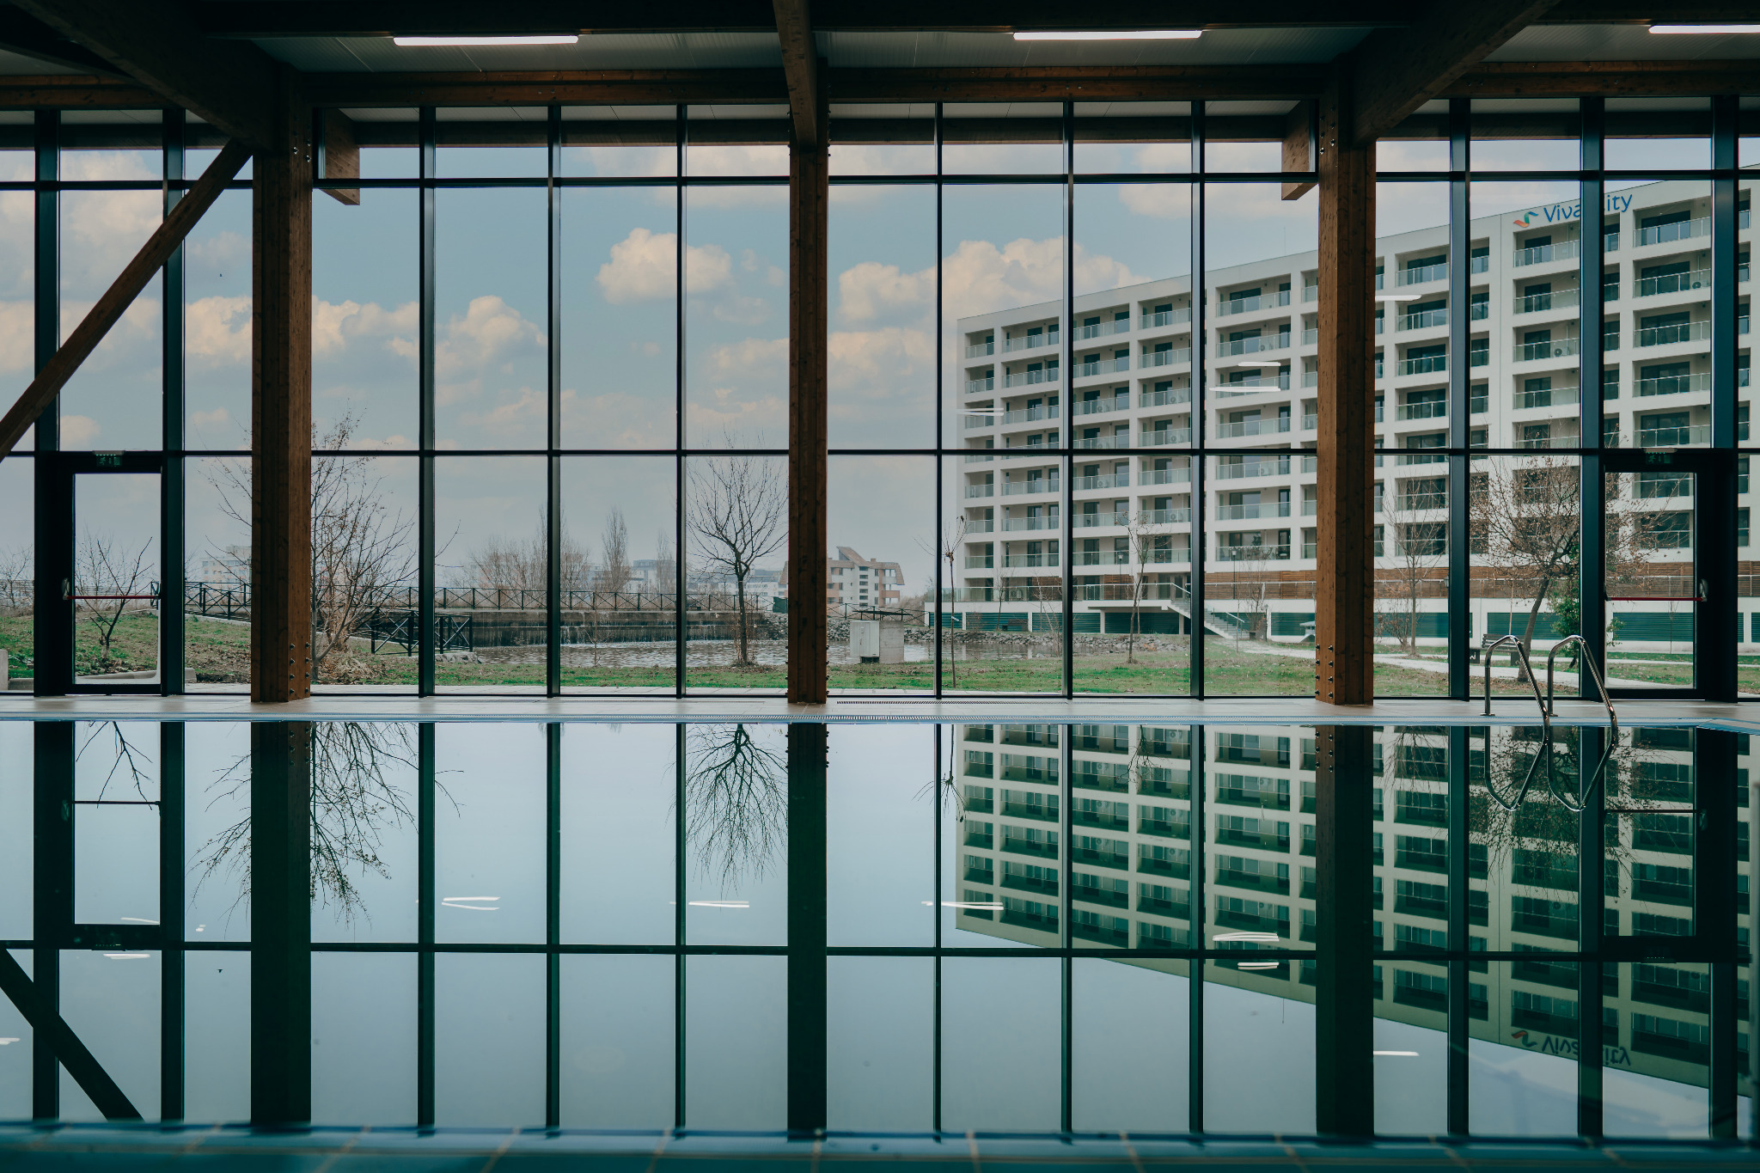
Clădirea piscinei: spații și dotări
Clădire cu fațade vitrate, piscină interioară, sală mare de fitness și spații auxiliare.
Include recepție, vestiare, dușuri și spații tehnice.
Piscină încălzită și incintă ventilată.
Fotografie reală. 1.285 m² construiți.
Imo Central · Zona Iulius Mall
04
Notes:
Fuentes: CF 350749, planos PISCINA PARTER y SUBSOL y descripción de la propiedad. No se han aportado especificaciones de los equipos de climatización o ventilación.

Slide 5
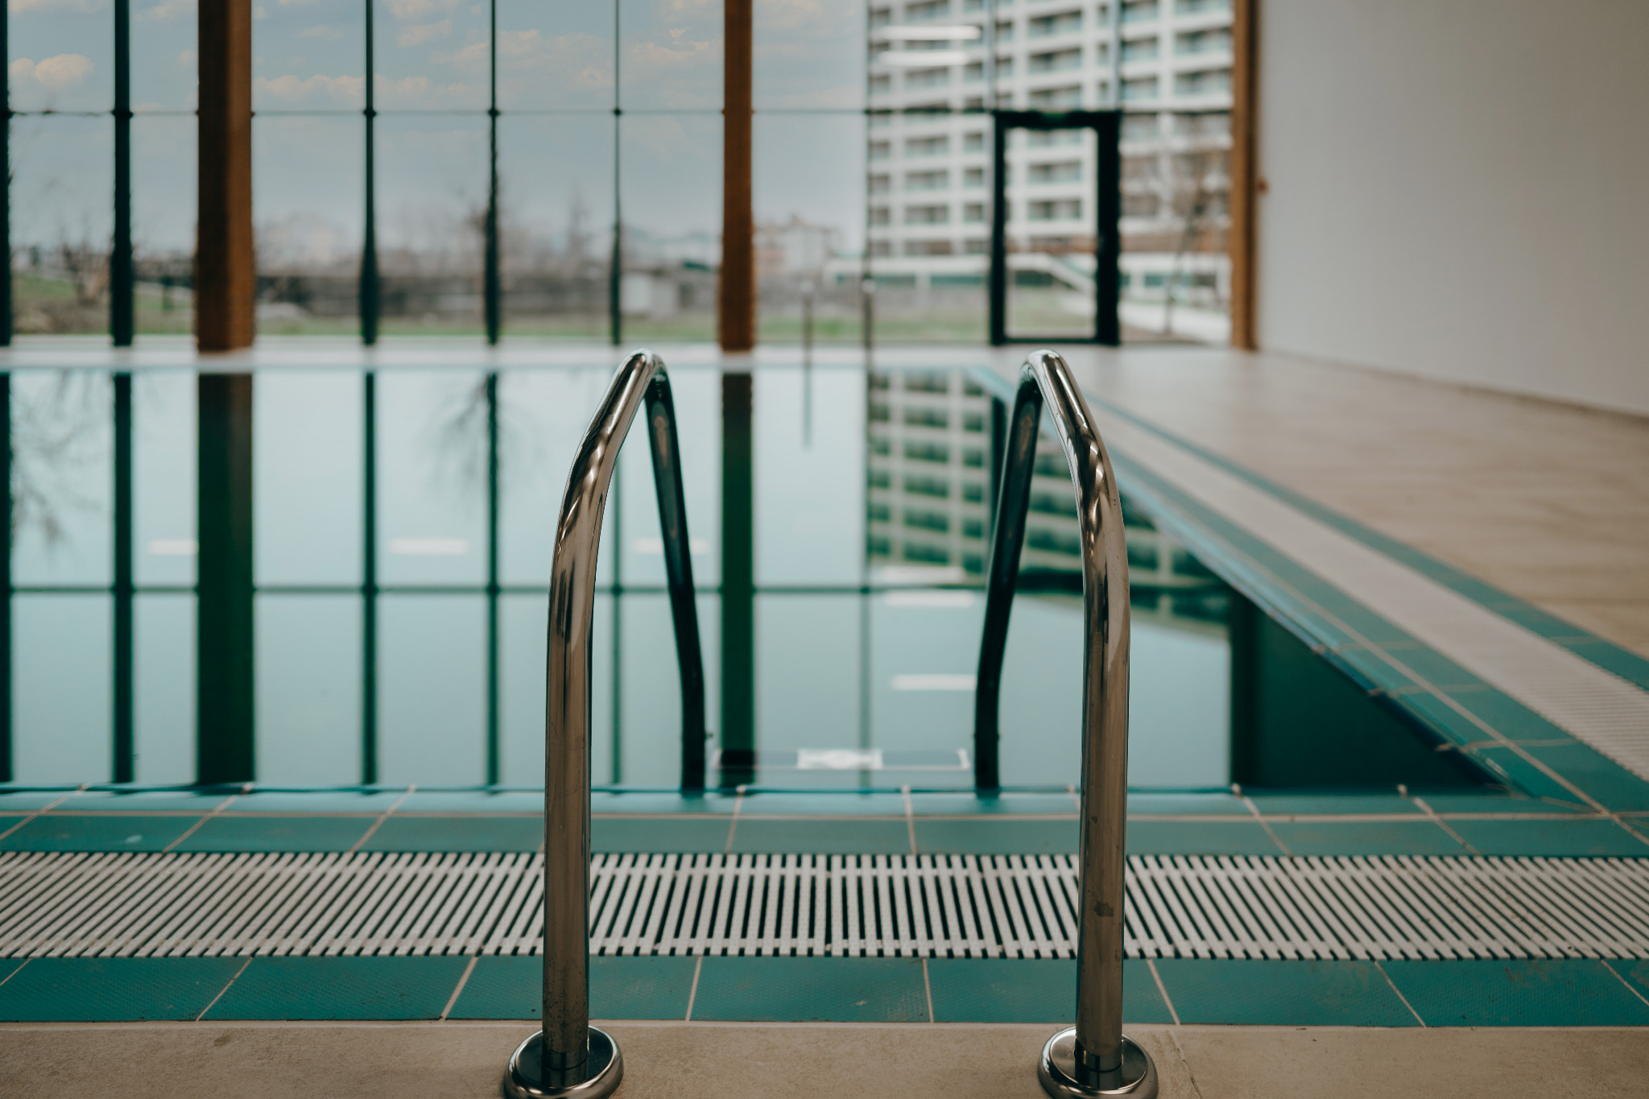
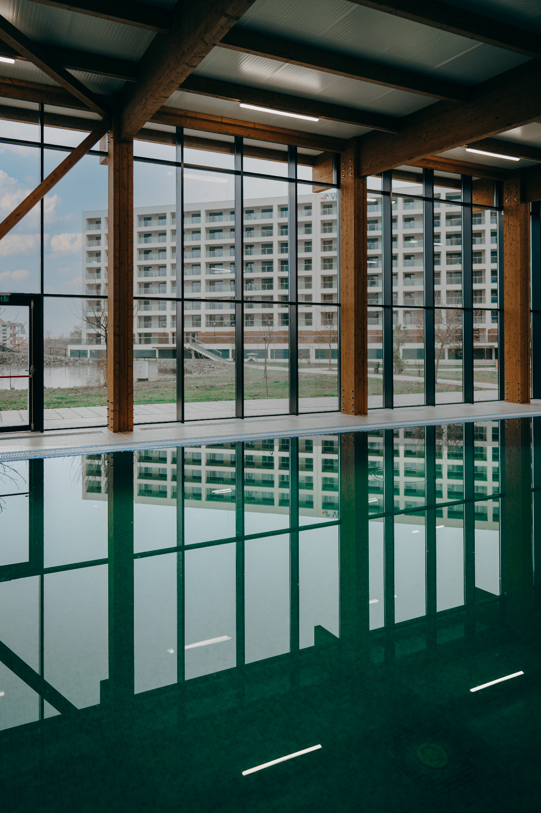
Piscina interioară: activități posibile
Înot liber și inițiere.
Cursuri pentru diverse niveluri și activități acvatice ghidate.
Exerciții ușoare și agrement în familie.
Fotografii reale. Programul activităților depinde de organizarea exploatării.
Imo Central · Zona Iulius Mall
05
Notes:
Fotos a-210 y a-227. Actividades propuestas como posibilidades, sin afirmar disponibilidad actual de servicios.

Slide 6
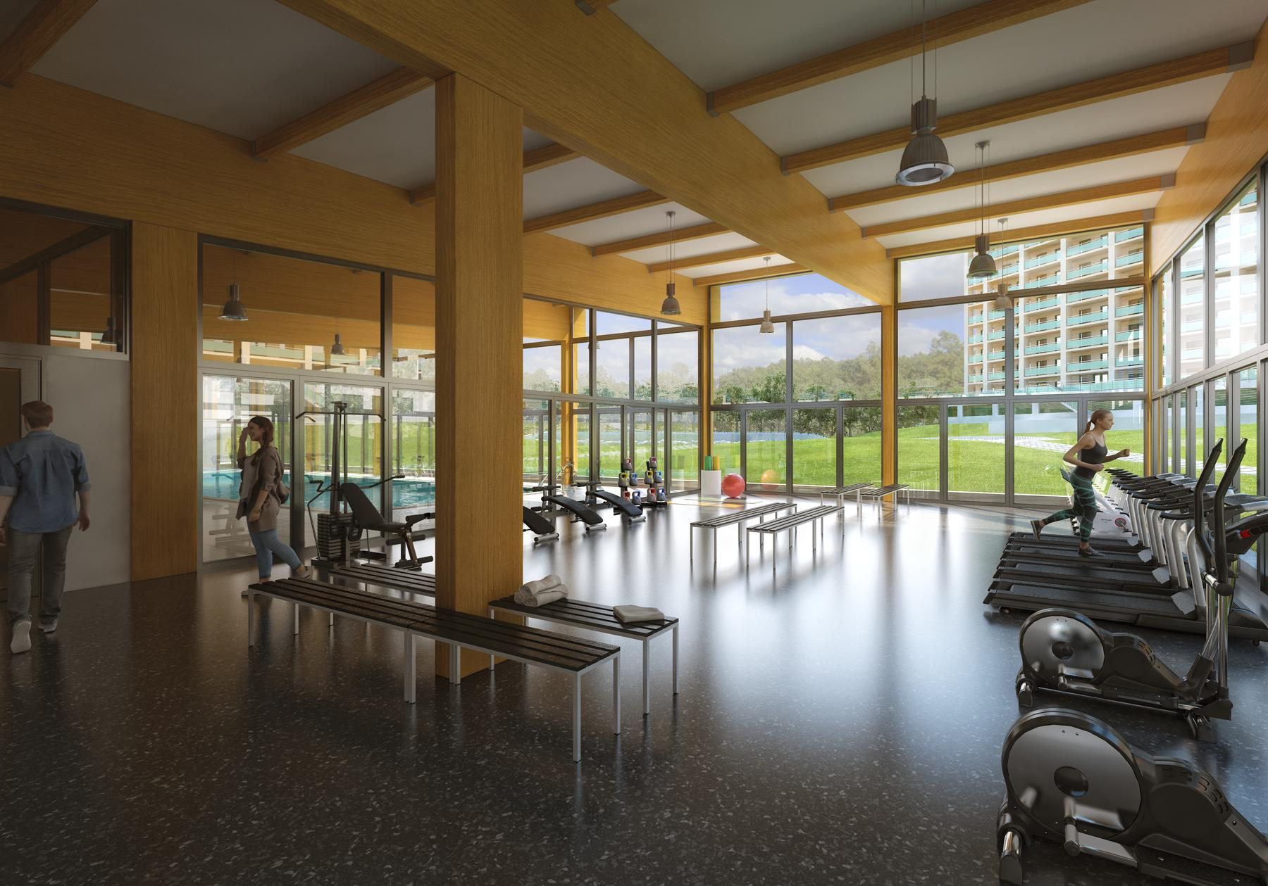
Sala mare de fitness din clădirea piscinei
Spațiu pentru fitness și wellbeing, complementar piscinei.
Activități posibile: cardio și antrenament personal.
Pot fi avute în vedere Pilates Reformer și programe de forță, echilibru și mobilitate pentru wellbeing și longevitate activă.
Randare. Echipamentele prezentate sunt ilustrative.
Imo Central · Zona Iulius Mall
06
Notes:
Fuente: 02 Gym _Viva City.tif y plano de planta baja. La imagen no acredita equipamiento instalado ni actividad actual.

Slide 7
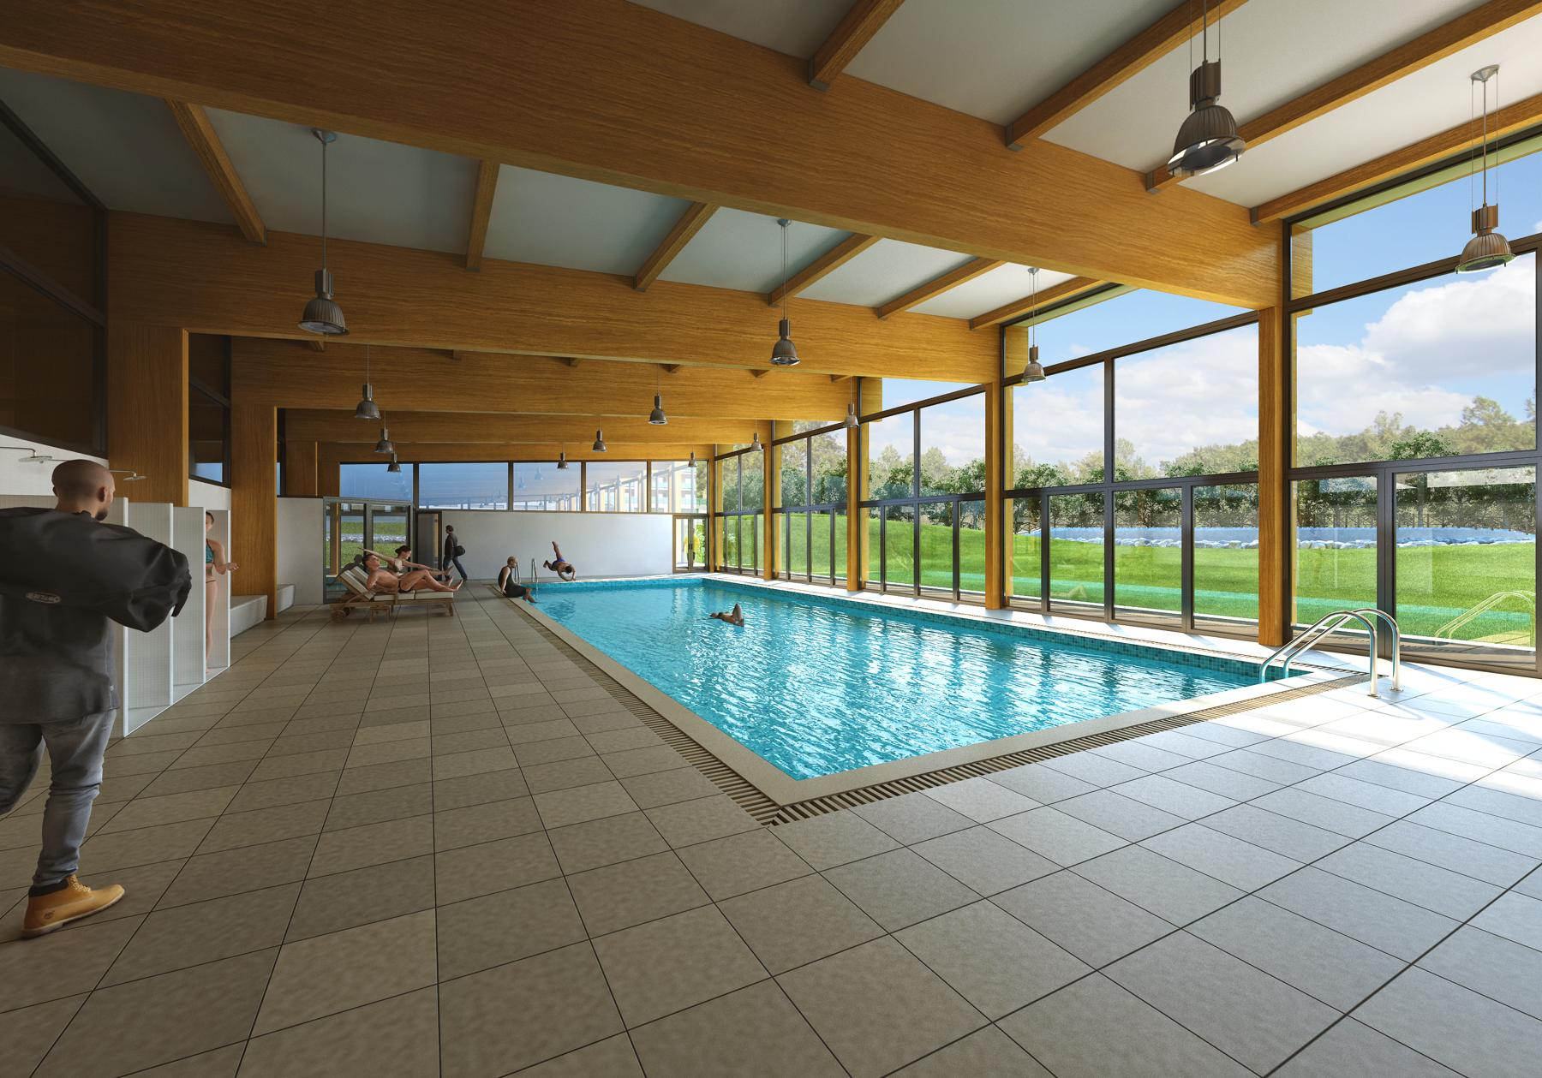
Piscina: concept de amenajare
Randarea ilustrează relația vizuală dintre bazin, spațiul perimetral și fațadele vitrate.
Prezintă clădirea și posibilul său caracter sportiv și recreativ.
Randare. Nu este o fotografie a stării actuale.
Imo Central · Zona Iulius Mall
07
Notes:
Fuente: 03 Piscina interior_Viva City.tif.

Slide 8
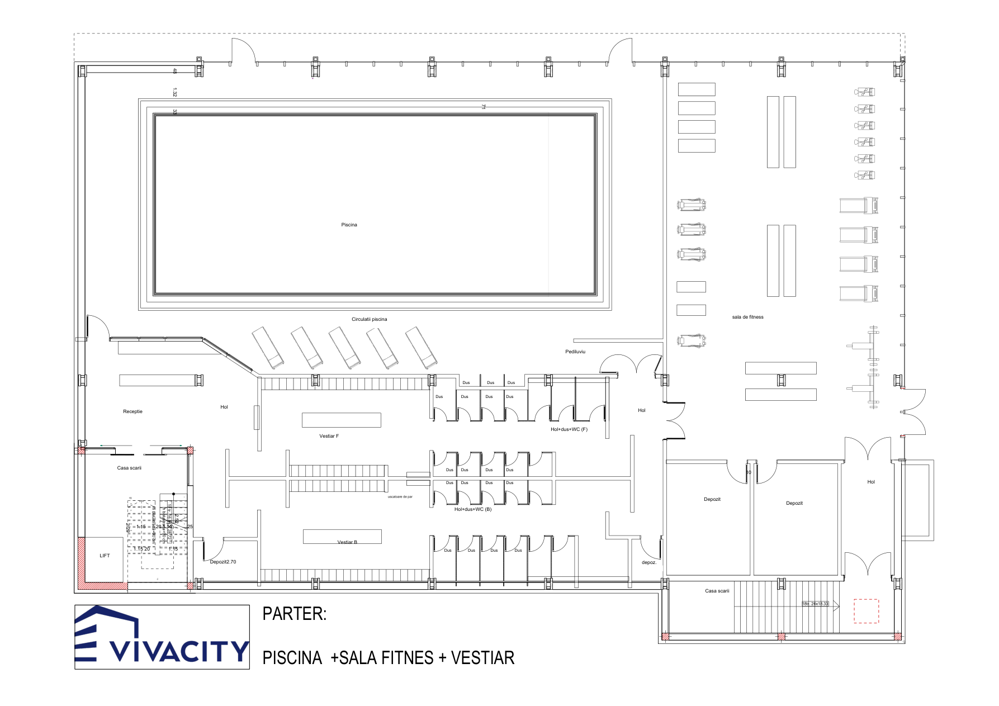
Piscină: parter
Piscină, fitness, recepție și vestiare
08
Notes:
Plano de estado actual aportado por la propiedad. Superficies de CF U509, U510, U638 y 350749.

Slide 9
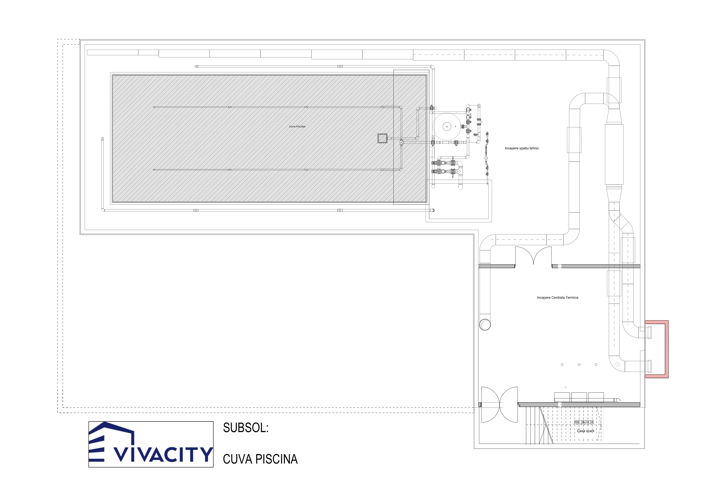
Piscină: subsol tehnic
Spații tehnice și instalații
09
Notes:
Plano de estado actual aportado por la propiedad. Superficies de CF U509, U510, U638 y 350749.

Slide 10
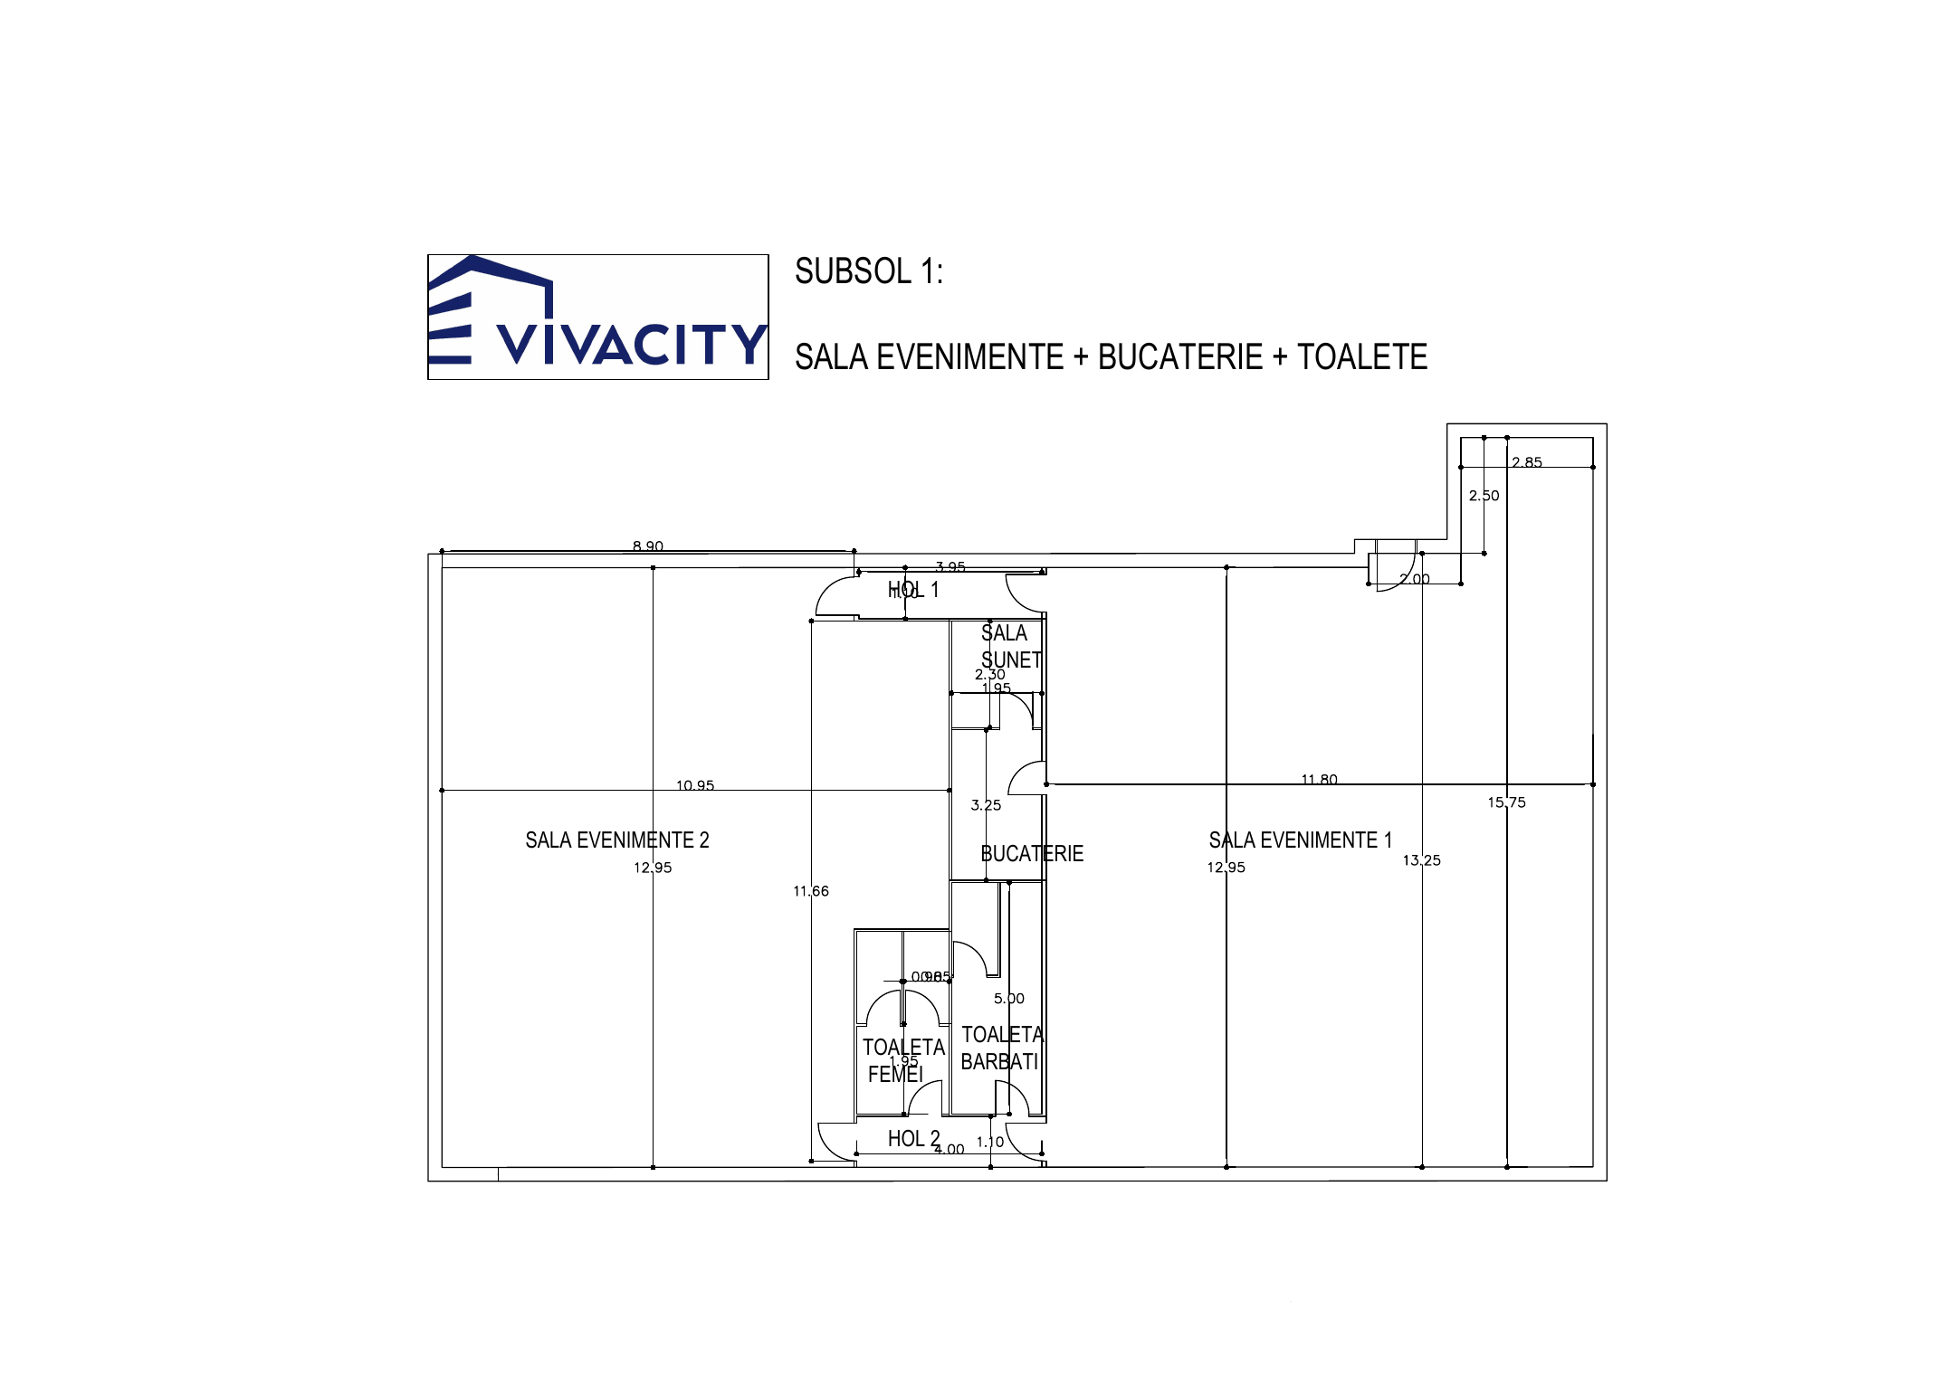
Blocul 1: subsolul 1
Două săli de evenimente. 296,72 m² utili
10
Notes:
Plano de estado actual aportado por la propiedad. Superficies de CF U509, U510, U638 y 350749.

Slide 11
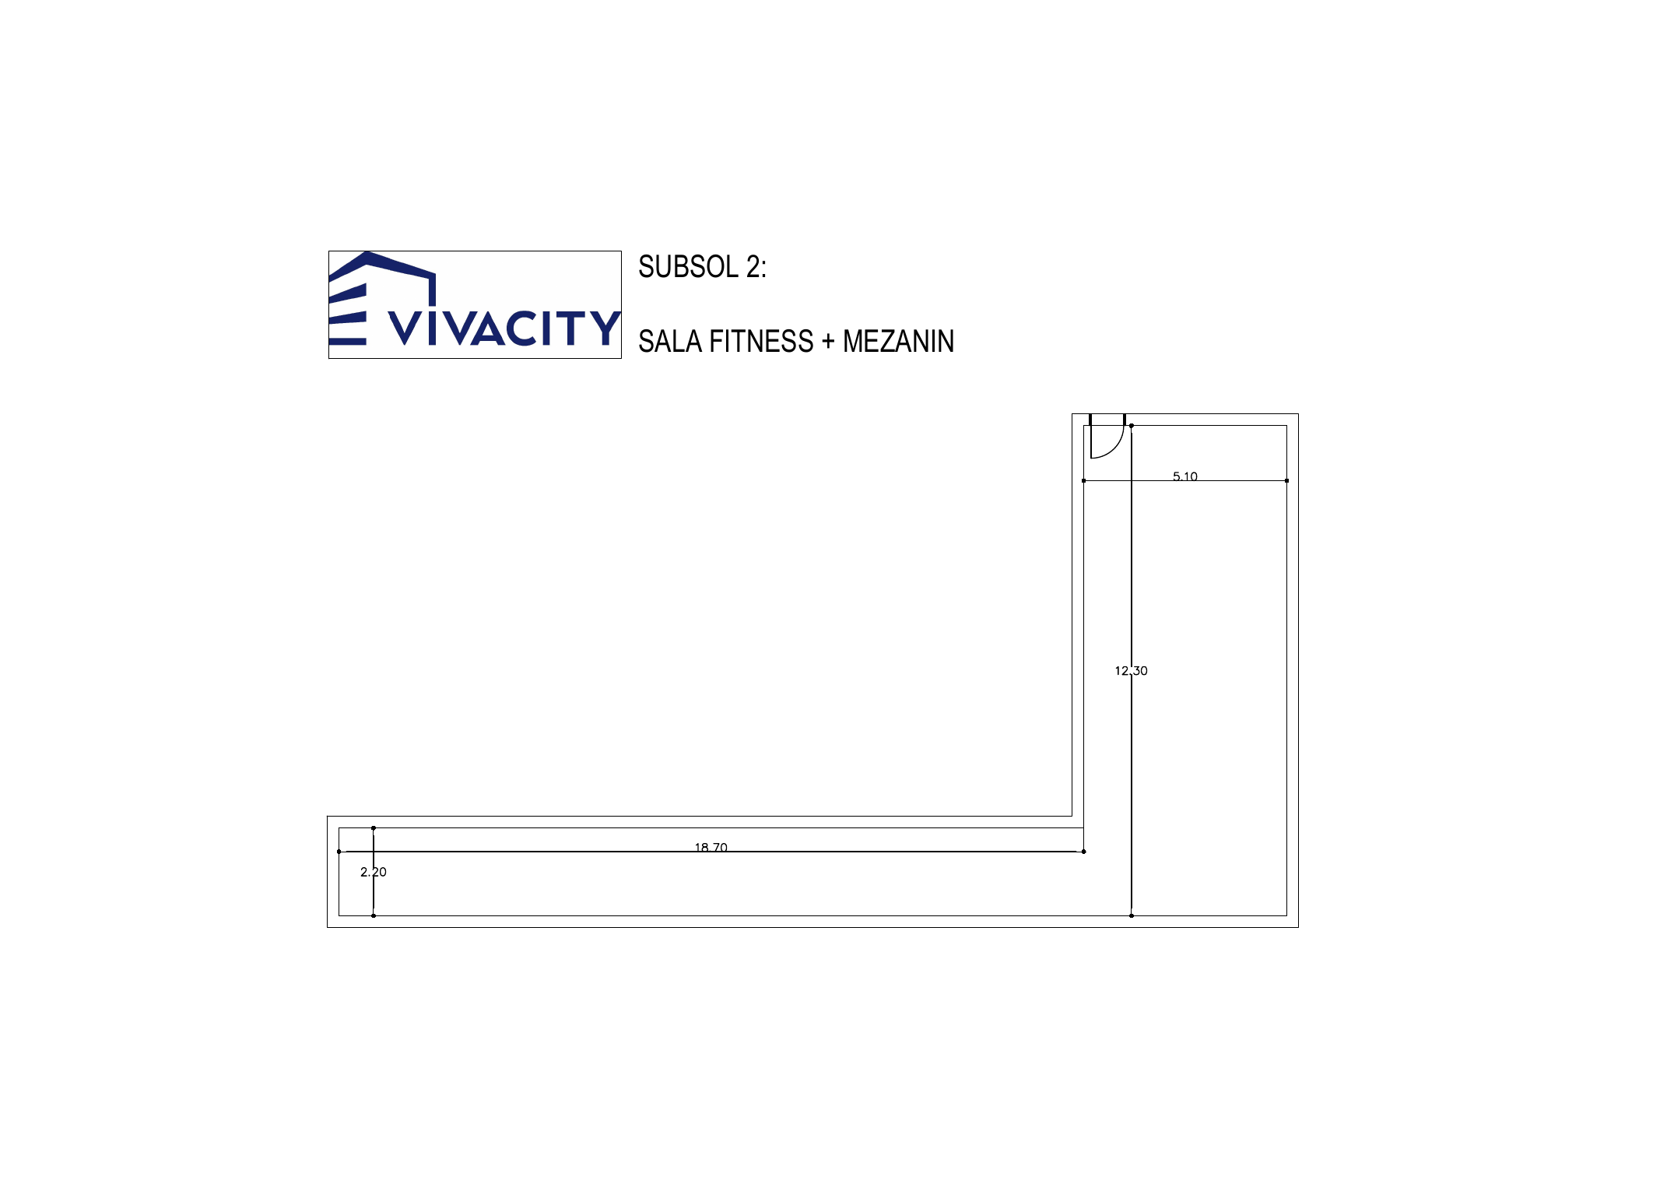
Blocul 1: subsolul 2
Sală de fitness. 111,55 m² utili
11
Notes:
Plano de estado actual aportado por la propiedad. Superficies de CF U509, U510, U638 y 350749.

Slide 12
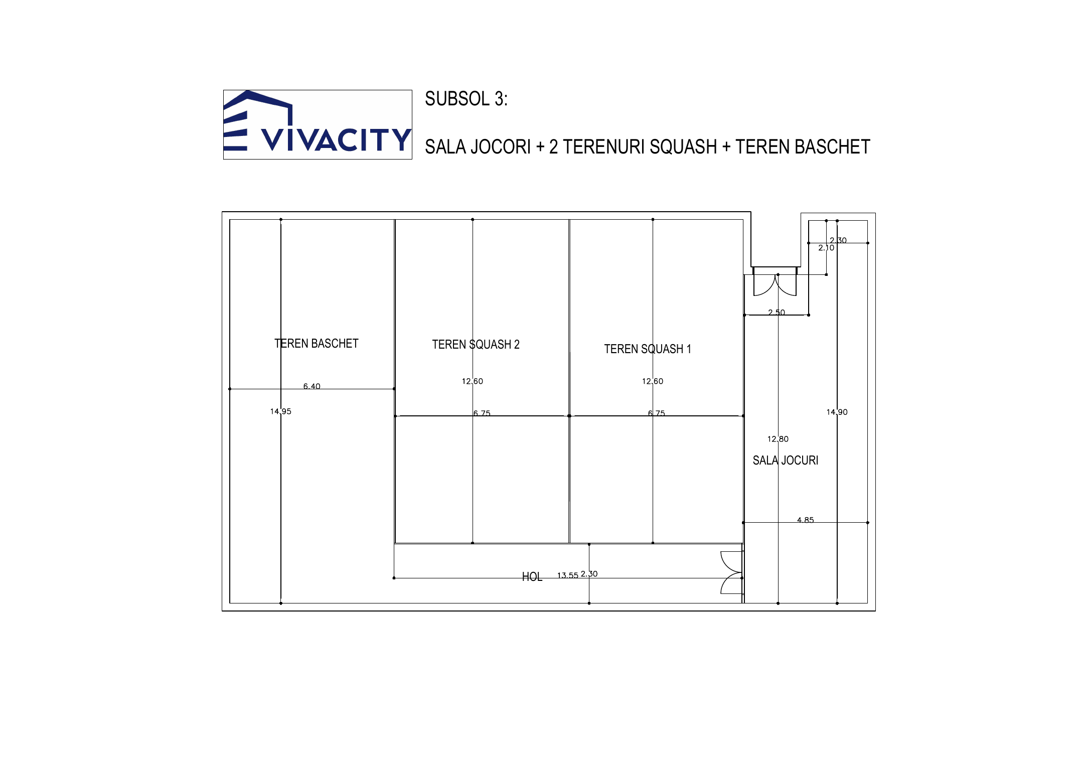
Blocul 1: subsolul 3
Squash și spațiu sportiv. 300,08 m² utili
12
Notes:
Plano de estado actual aportado por la propiedad. Superficies de CF U509, U510, U638 y 350749.

Slide 13
Suprafețele detaliate ale Blocului 1
Suprafețe utile
Spațiu | CF / unitate | Suprafață utilă
Subsolul 1: sala 1 | 271268-C1-U509 | 164,48 m²
Subsolul 1: sala 2 | 271268-C1-U510 | 132,24 m²
Subsolul 2: fitness | 271268-C1-U638 | 111,55 m²
Subsolul 3: sport | 271268-C1-U638 | 300,08 m²
Total Blocul 1 | 3 unități cadastrale | 708,35 m²
Vestibul comun la subsolul 1: 4,68 m², cu o cotă de 1/2 pentru fiecare sală. Nu este inclus în totalul de mai sus.
Imo Central · Zona Iulius Mall
13
Notes:
Fuente: CF U509, U510 y U638 de 28/09/2021. Total 164,48 + 132,24 + 111,55 + 300,08 = 708,35 m² útiles.

Slide 14
Locuri de parcare
89 de locuri
26
51
12
Locuri exterioare
Locuri în subsolurile
Blocului 1
Locuri cu boxă în
subsolurile Blocului 1
Parcările completează ansamblul de active și pot facilita accesul utilizatorilor la facilitățile sportive.
Imo Central · Zona Iulius Mall
14
Notes:
Inventario aportado por la propiedad: 26 + 51 + 12 = 89. No se utiliza la cifra de plazas exteriores recogida en el CF 350749.

